Slide 1
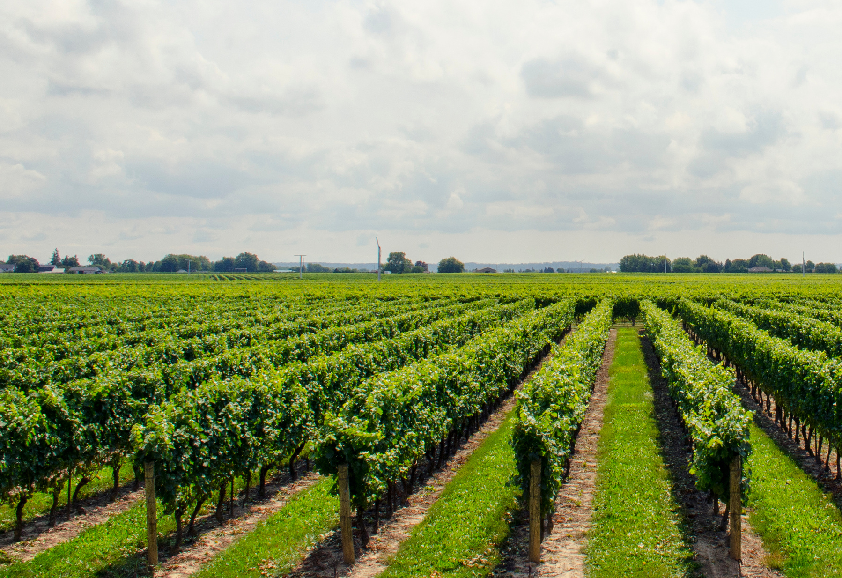



Het internationale keurmerk voor duurzame bedrijven
Presentatie voor personeel
Verslag 2022-2025
Gepresenteerd door
( naam persoon )
Datum van
de presentatie

Slide 2

INHOUD
DEEL 1
Waarom verduurzamen?
DEEL 2
Stichting KMVK
DEEL 3
Green Key
DEEL 4
Normen
DEEL 5
Stappen van de keuring
DEEL 6
Certificering
02

Slide 3
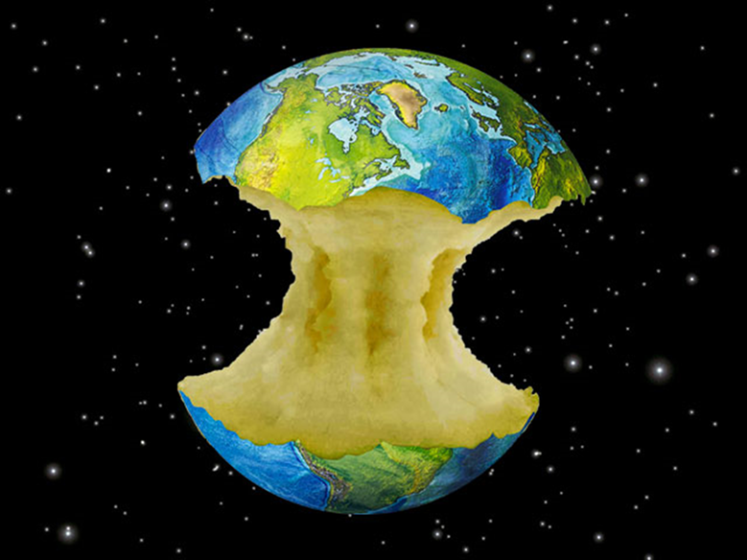
DEEL 1
WAAROM VERDUURZAMEN?
WE PUTTEN DE AARDE UIT
  Met de wereldwijde manier van leven en consumeren verbruiken we per jaar 1,7 aardes aan natuurlijke hulpbronnen
  Met de Nederlandse manier van leven en consumeren verbruiken we per jaar maar liefst 3 aardes aan natuurlijke hulpbronnen
  Per jaar is er echter maar 1 aarde aan natuurlijke hulpbronnen om ons te blijven voorzien op de lange termijn
  Ons gedrag heeft daardoor een negatieve impact op het klimaat, de biodiversiteit én onze eigen toekomst
03

Slide 4
WAAROM VERDUURZAMEN?
TRENDS IN DUURZAAM ONDERNEMEN
  De markt verduurzaamt
    Zakelijke markt: steeds meer bedrijven willen duurzaam ondernemen
    Consumenten markt: gasten selecteren steeds meer op duurzaamheid
  Wet- en regelgeving duurzaamheid neemt toe
    Europese Unie
    Nationale overheid
    Gemeentes
04

Slide 5
WAAROM VERDUURZAMEN?
VERSCHILLENDE MOTIVATIES
  Intrinsieke motivatie van de ondernemer/manager neemt toe
  Intrinsieke waarde van uw accommodatie neemt toe
  Kostenbesparing
  En het is gewoon leuk, inspirerend en dankbaar
  Het is een Moetje, maar een leuk Moetje!
05

Slide 6
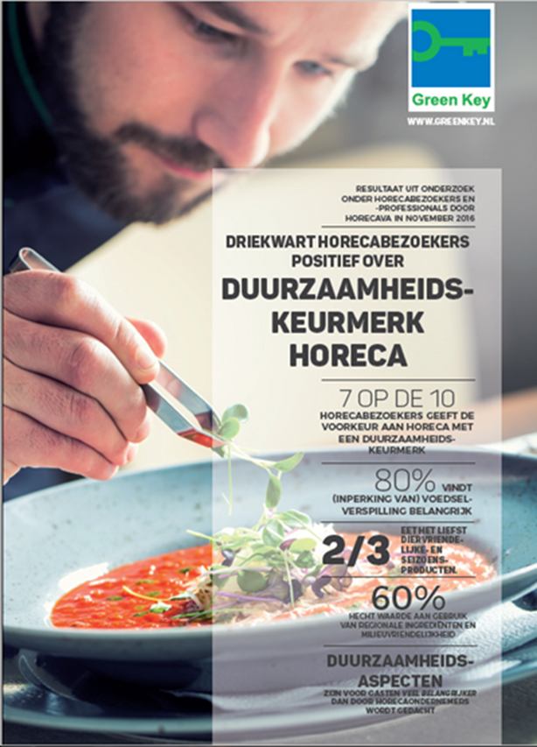
ONDERZOEK WIJST UIT:
  Greenwashing wordt tegengegaan door met keurmerk te werken
  Gasten willen dat 'duurzaamheidsbeloftes' van bedrijven gecontroleerd worden
Onderzoek uitgevoerd door Horecava
06

Slide 7
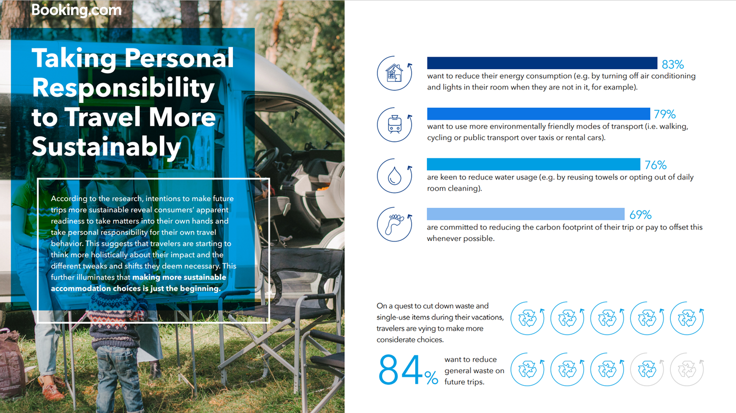
ONDERZOEK WIJST UIT:
  Ook verduurzaming binnen de toerisme sector wordt belangrijker
  Vakantiegangers willen duurzamer reizen
Onderzoek uitgevoerd door Booking.com
07

Slide 8
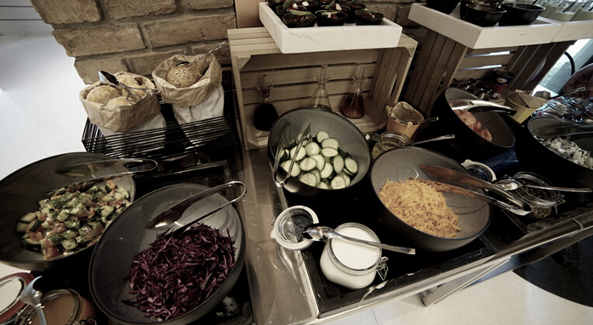
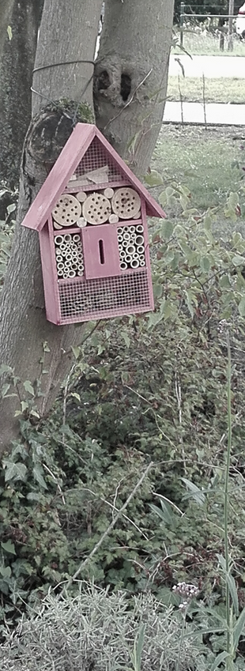
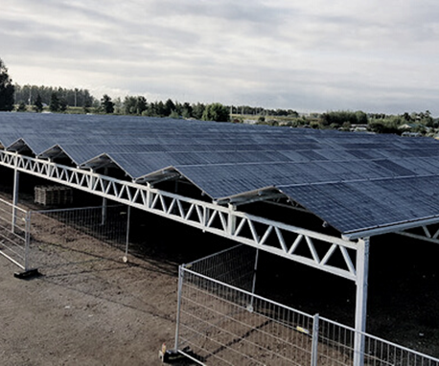
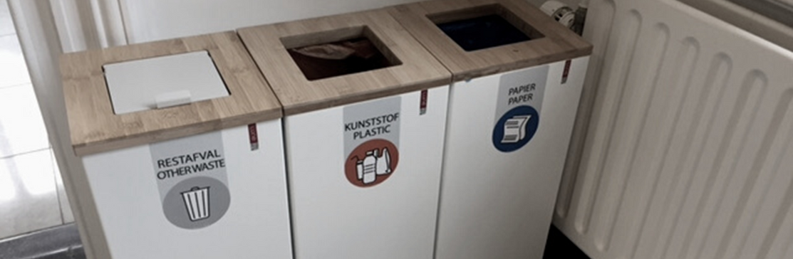
MVO IS NIET MEER WEG TE DENKEN
08

Slide 9

DEEL 2
ST. KMVK
Keurmerk Milieu, Veiligheid en Kwaliteit (KMVK) is dé autoriteit en aanjager van de verduurzaming van de gastvrijheidssector. Wij geloven dat een duurzame en groene gastvrijheidssector bijdraagt aan een samenleving waarin mensen én natuur floreren. Als onafhankelijke, betrouwbare en transparante partner maken wij verduurzaming toegankelijk en gemakkelijk voor ondernemers in de toerisme- en recreatiebranche. Dit doen wij al sinds 1999 door het aanbieden van verschillende eco-keurmerken. Deze keurmerken bestaan uit:
  Green Key
  Duurzaam Gastvrij
  Blauwe Vlag
  Blauwe Vlag met Groene Wimpel
Daarnaast ontwikkelt Stichting KMVK classificatiesystemen en worden er honderden inspecties per jaar uitgevoerd voor de Groene Koepel, de NBAV en de Nationale Classificatie Groepsaccommodatie. Stichting KMVK is een samenwerking tussen HISWA-RECRON, de ANWB en KHN.
KEURMERK MILIEU, VEILIGHEID & KWALITEIT
09

Slide 10
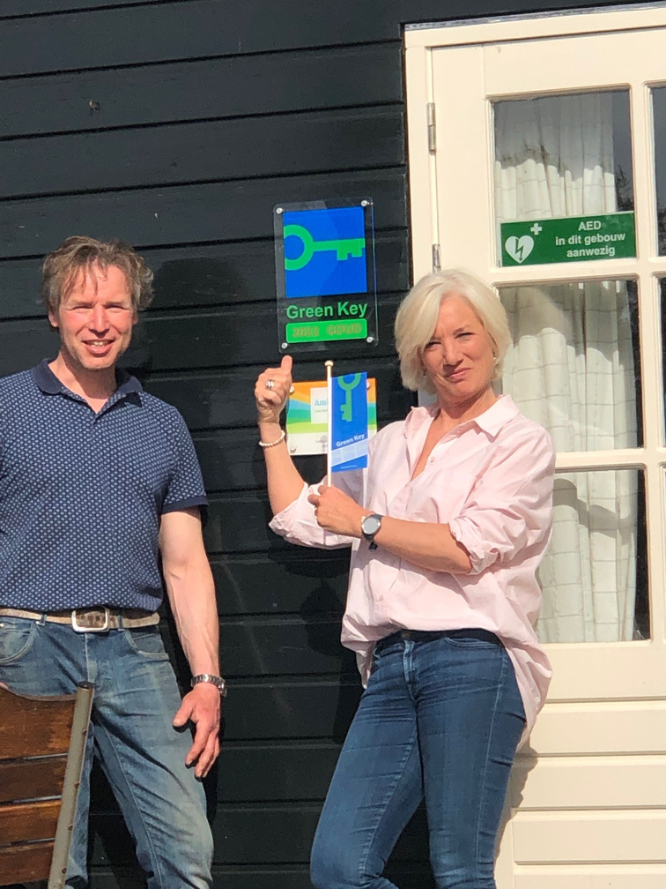
DEEL 3
GREEN KEY
Green Key is het grootste duurzaamheidskeurmerk voor de toeristische en recreatieve branche in Nederland en daar zijn we trots op.
Ruim 700 Nederlandse bedrijven hebben dit keurmerk inmiddels verkregen - van hotels en restaurants tot dierentuinen en bungalowparken. Nog steeds komen er nieuwe locaties bij. Wereldwijd zijn er zo'n 3700 bedrijven in 60 landen die het Green Key keurmerk hebben verdiend in de afgelopen jaren.
Zie je de groene sleutel? Dan vindt het bedrijf duurzaamheid belangrijk en passen ze dat overal toe in het bedrijf.
Green Key is hét internationale keurmerk voor duurzame bedrijven in de recreatie- en vrijetijdsbranche en zakelijke markt. Bedrijven met een Green Key keurmerk doen er alles aan om het milieu te sparen, zonder dat hun gasten inleveren op comfort en kwaliteit. Zij gaan daarbij een stap verder dan de normale wet- en regelgeving vereist.
'De sleutel naar een duurzamere wereld!'
10

Slide 11
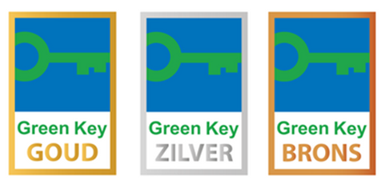
GREEN KEY
•Duurzaamheidskeurmerk voor de toeristische- en recreatieve sector
•Normen voor alle aspecten van de bedrijfsvoering
•Drie certificeringniveau’s: Brons, Zilver en Goud
•Gecontroleerd duurzaam ondernemen
•Tool voor doorvoeren duurzaamheid in de organisatie
•Gidsland voor ontwikkelingen in duurzaamheid en hospitality
'De sleutel naar een duurzamere wereld!'
11

Slide 12







DEEL 4
VERDUURZAMING VAN DE BEDRIJFSVOERING
Een Green Key accommodatie zal altijd zuinig omgaan met energie en water. Denk hierbij aan het gebruik van zonnepanelen, spaarlampen, lichtsensoren en timers voor airconditioning en verwarming. Er wordt niet meer gewassen dan nodig is en er worden bijvoorbeeld milieuvriendelijke schoonmaakmiddelen gebruikt. En dit allemaal met een bijzondere aandacht die niet alleen uw comfortgevoel bevordert, maar dus ook de status van natuur en milieu.
Een Green Key locatie gaat aan de slag met duurzaamheid op de volgende punten:
MVO
Green Key bedrijven zijn maatschappelijk betrokken en hebben een coördinator Maatschappelijk Verantwoord
HYGIËNE
Schoonmaakmiddelen kunnen schadelijk zijn voor het milieu. Van Green Key deelnemers wordt verwacht dat zij kritisch omgaan met deze producten en op milieuverantwoorde wijze hun schoonmaak (laten) uitvoeren.
MENUKAART
De voeding die aangeboden wordt in het restaurant of op de menukaart dient ook duurzaam te zijn.
Een (groot) deel van de gerechten op hun menukaart is daarom biologisch en/of fairtraide.
VERBRUIK
Green Key bedrijven gaan zuinig om met energie en water. Denk bijvoorbeeld aan de inzet van hernieuwbare energiebronnen, efficiënte verwarmingsinstallaties en waterbesparende douchekoppen.
TEXTIEL
Green Key bedrijven wassen en doen hun inkopen zo verantwoord mogelijk.
Een voorwaarde is dat er biologisch of fairtrade textiel ingekocht dient te worden.
RECYCLING
Er wordt ook gekeken naar de mate waarin het afval gescheiden wordt in het bedrijf.
Het plastic, papier en restafval apart wordt apart ingezameld en dit is voor de toeristen ook eenvoudig gemaakt door handige gescheiden afvalbakken.

Slide 13

MANAGEMENT
•Milieuarchief
•Wet- en regelgeving
•Algemene plaatselijke vordering (APV)
•Milieubeleidsverklaring
•Milieudoorlichting
•Milieuprogramma
•Milieucoördinator
•Registratiesysteem
13

Slide 14

COMMUNICATIE
•Green Key schild en certificaat
•Milieu-informatie bezoekers
•Website
•Green Key folder
•Menu + info map
•Gebruik handdoeken
•Wasgoed, beddengoed en linnen à registratiesysteem
14

Slide 15
MAATSCHAPPELIJKE BETROKKENHEID
•Directe omgeving
•Maatschappelijke betrokkenheid
•Duurzaam inkopen
•Ketenverantwoordelijkheid
•MVO Verslag
15

Slide 16
VERBRUIK
water
•Waterbesparing kranen, douches en wc’s
•Zwembad
•Waterbesparing kranen, douches en wc’s
16

Slide 17
VERBRUIK
energie
•Verlichting binnen en buiten
•Energie-efficiënte apparatuur
•Onderhoud koeling
•Airconditioning en onderhoud
•Anti-tocht maatregelen
•Afname duurzame stroom
•Duurzame energieopwekking
•Duurzame technieken
•Centrale koeling
•Warmte terugwinning
•Regeling ventilatie
•Energie-schakelsysteem
17

Slide 18
HYGIËNE
•Milieuverantwoorde schoonmaak
•Microvezeldoekjes
•Gebruik dispensers (Toiletruimtes/hotelkamers)
18

Slide 19

RECYCLING
•Gescheiden afvalinzameling
•Scheiding AGF en/of Swill afval
•Extra afvalfractie à Cartridges/toners
•Extra afvalfractie à Plastic/kurken
•Gescheiden afval publieksruimten
19

Slide 20

DUURZAAM INKOPEN
•Grootverpakkingen / retoursysteem
•Minder milieubelastend papier
•Minder papier
20

Slide 21


BOUWEN & GROEN
•Terrein- en groenbeheer
•Duurzaam bouwen
•Isolatie
21

Slide 22
DEEL 5
STAPPEN VAN EEN KEURING
WAAR MOET MIJN BEDRIJF AAN VOLDOEN?
WAAR MOET MIJN BEDRIJF AAN VOLDOEN?
VOORBEREIDING VAN DE KEURING
VOORBEREIDEN VAN DE KEURING
CERTIFICERING
VERVOLG
Uw bedrijf moet voldoen aan:
  Verplichte normen
  Optionele normen
De verplichte normen zijn basis milieunormen waar elk bedrijf aan moet voldoen.
De optionele normen bepalen uiteindelijk welk niveau uw bedrijf zal behalen: Brons, Zilver of Goud.
De doe-het-zelf keuring staat klaar in het GK account onder 'mijn keuringen'.
Ter voorbereiding aan de keuring (het bezoek van de keurmeester) gaat u bij elke norm invullen of uw bedrijf er aan kan voldoen of niet.
Dit formulier gaat u samen met de keurmeester doorlopen wanneer hij op locatie is.
Uit deze keuring op locatie kunnen drie uitslagen komen:
1.er zijn nog wat punten die aangepast/ toegevoegd moeten worden.
2.de keuring wordt afgerond en uw bedrijf krijgt op basis van de optionele normen een niveau toegewezen: brons, zilver of goud.
3. Er moet een herkeuring plaatsvinden omdat uw bedrijf aan meer dan 5 normen niet kan voldoen.
Na de allereerste keuring vindt er het jaar erop nog een keuring op locatie plaats. Vervolgens zal de keuring op locatie om het jaar * plaatsvinden.
In het tussenliggende jaar dient u wel het kengetallenregistratiesysteem bij te werken in Mijn Green Key.
22

Slide 23










DEEL 6
CERTIFICERING
Verplichte en optionele normen
Voor alle bedrijven geldt dat zij moeten voldoen aan alle verplichte normen en een aantal optionele normen. De verplichte normen zijn basis milieunormen, zoals het registreren en besparen van gas, water en elektra en het verminderen van de hoeveelheid (rest)afval.
De optionele normen gaan een stap verder. Hieronder vallen maatregelen zoals het gebruik maken van duurzame energie, het gebruik maken van zeepdispensers, of het zelf zuiveren van afvalwater.
Als uw bedrijf is goedgekeurd krijgt uw bedrijf het Green Key keurmerk. Van de Stichting KMVK ontvangt u het certificaat, het muurschild met jaartal en niveau, Green Key brochures, een vlag (indien gewenst), een balievlaggetje en een vermelding op de nationale en internationale Green Key website.
De certificering is een jaar geldig. Ieder jaar organiseert de Stichting KMVK in februari het Green Key Event. Tijdens dit feestelijke event worden de certificaten uitgereikt op basis van fysieke/administratieve keuring van het voorgaande jaar.
23

Slide 24
Contact
Green Key Nederland
(Bezoek)adres: Storkstraat 24, 3833 LB Leusden
033 - 303 97 97
www.greenkey.nl
greenkey@kmvk.nl
#greenkey #groenidee
Met dank voor jullie voortdurende inzet om ons doel te bereiken een duurzamere wereld te creëren, wat de basis is voor een florerende toekomst.

